Slide 1
ЛЕКЦІЯ 6. Цільовий ринок товару і методика його вибору

Slide 2
ПЛАН
1. Значення та фактори сегментації ринку. Методи сегментування та вибір цільового сегменту ринку.
2. Позиціювання товару на ринку.

Slide 3
1. Значення та фактори сегментації ринку. Методи сегментування та вибір цільового сегменту ринку.
Сегментація ринку – це розподіл споживачів на групи на основі різниці в потребах, характеристиках чи поведінці і розроблення для кожної з груп окремого комплексу маркетингу. При цьому кожна із груп представляє свій специфічний попит на ринку.
У процесі сегментації ринку маркетолог оперує поняттями «сегмент», «ніша».
Сегмент ринку складається із споживачів, що однакового реагують на один і той самий набір спонукальних стимулів маркетингу.
Ринкова ніша – це сегмент споживачів, якому продукт, що випускається даним підприємством, підходить для задоволення потреб найкраще. Переважно на практиці, говорячи про ринкову нішу, мають на увазі досить вузький сегмент ринку.
Ринкове вікно – це незайнятий конкурентами сегмент споживачів, потреби яких не задовольняються належним чином існуючими товарами.

Slide 4
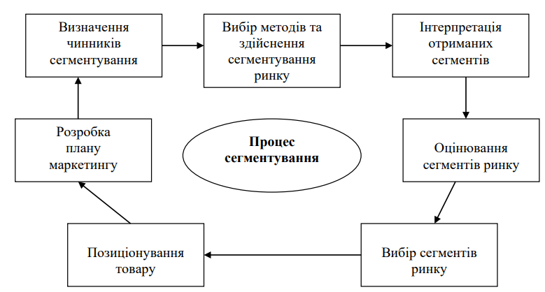
Етапи процесу сегментування:
1. Визначення чинників сегментування.
2. Вибір методів та здійснення сегментування ринку.
3. Інтерпретація отриманих сегментів (розроблення профілів груп споживачів).
4. Оцінювання сегментів ринку.
5. Вибір сегментів ринку.
6. Позиціонування товару.
7. Розробка плану маркетингу.
Рис. 6.1. Процес сегментування

Slide 5
Етап 1. Визначення чинників сегментування. Процедура сегментування ринку розпочинається із визначення чинників (принципів) сегментації. При цьому принципи сегментації є різними для споживчого і промислового ринків.
Ознаки сегментації можуть бути вибрані із врахуванням різних чинників. У першу чергу, ознака сегментації залежить від типу продукції, яка пропонується підприємством.
Принципи (ознаки) сегментації:
Для споживчого ринку:
За географічним принципом.
2. За кількістю мешканців міст.
3. За адміністративний розподілом (столиця, область, обласний центр, район, районний центр, сільська місцевість тощо).
4. За кліматичною ознакою.
5. За демографічним принципом (вік, стать, національність, розмір сім’ї, віросповідання, етапи життєвого циклу сім’ї).
6. За соціально-економічними характеристиками (професія, доходи, освіта, вид діяльності тощо).
7. Сегментація за психологічним принципом враховує тип особистості та спосіб життя (належність до суспільного класу, ставлення до товарів-новинок, стиль життя, тип особистості). \
8. Сегментація за споживчими мотивами класифікує споживачів залежно від ступеня їх прихильності до товарних марок, інтенсивності споживання, пріоритетністю мотивів придбання.

Slide 6
Для промислового ринку використовують такі ознаки сегментування:
1. Сегментація за географічним принципом.
2. Сегментація за галузевим принципом.
3. Сегментація за функціональним призначенням продукції (продукція одного виду, роду).
4. Сегментація за вагомістю споживачів та за величиною споживачів (фірм).
5. Сегментація за формою власності.
Етап 2. Вибір методу та здійснення сегментування ринку.
Залежно від цілей і завдань дослідження використовують різні методи сегментування:
- метод побудови сітки сегментування;
- метод групувань;
- метод багатомірного статистичного аналізу.
Метод побудови сітки сегментування застосовується для виділення базових ринків і використовується на рівні макросегментування.
Метод групувань передбачає послідовну розбивку сукупності об’єктів на кілька підгруп за найбільш важливими ознаками.
Метод багатомірного статистичного аналізу полягає в одночасній багатомірній (автоматичній) класифікації об’єктів за кількома ознаками.
Межа сегменту – це кількісна або якісна характеристика показника, в межах якого споживачі, які володіють даним значенням показника, будуть віднесені до сегменту, що формується.

Slide 7
Етап 3. Інтерпретація отриманих сегментів (розроблення профілів груп споживачів).
Після того, як сегментація проведена, необхідно виокремити основні характеристики і властивості кожного сегменту для їх подальшої оцінки. Описуючи кожен сегмент, варто робити основний акцент на тих рисах, які роблять його відмінним від інших і тих ознаках, які можуть бути використані при розробці товару і його просуванні.
Етап 4. Оцінювання сегментів ринку.
Оцінювання сегментів здійснюється за різними параметрами. Порядок оцінювання повинен здійснюватися у такому порядку:
- оцінка місткості кожного сегменту;
- оцінка привабливості сегменту;
- оцінка можливостей підприємства зайняти відповідні сегменти.
Етап 5. Вибір сегментів ринку
При виборі сегменту ринку фірма може застосовувати чотири стратегії охоплення ринку:
- масовий маркетинг;
- цільовий маркетинг (концентрований маркетинг);
- індивідуалізований маркетинг;
- диференційований маркетинг.

Slide 8
Використання стратегії масового маркетингу передбачає, що підприємство не концентрується на конкретних ринках, а намагається привабити споживачів з усіх ринкових сегментів використовуючи єдину товарну, цінову, збутову і комунікаційну політики.
Сутність стратегії цільового (концентрованого) маркетингу полягає у тому, що фірма зосереджує свою діяльність лише на одному ринковому сегменті і під цей сегмент розробляє комплекс маркетингу.
Індивідуалізований маркетинг – це маркетингова стратегія, при якій підприємство розробляє окремий підхід для кожного споживача.
Стратегія диференційованого маркетингу передбачає освоєння фірмою кількох ринкових сегментів, для кожного з яких розробляється окремий товар і використовується відповідний комплекс маркетингу.
Виділяють такі види диференційованого маркетингу:
- товарна диференціація – диференціація за функціональними показниками якості, характеристиками довговічності, надійності, ремонтоспроможності, дизайну;
- сервісна диференціація – диференціація за ознакою доставки, монтажу, навчання персоналу, ремонту, додаткових послуг;
- диференціація персоналу – компетентність, відповідальність, ввічливість, комунікабельність;
- диференціація іміджу.

Slide 9
Чинники, які необхідно враховувати при виборі стратегії охоплення ринку:
1. Наявність ресурсів. За обмежених ресурсів найдоцільнішою є стратегія цільового маркетингу.
2. Ступінь однорідності продукції. Чим однорідніша продукція, тим більше підходить масовий маркетинг (хліб, метал, цитрусові).
3. Етап життєвого циклу товару.
4. Ступінь однорідності ринку.
5. Маркетингові стратегії конкурентів.

Slide 10
Етап 6. Позиціонування товару
Визначення сегменту, який стає об’єктом маркетингової політики фірми і вибір маркетингової стратегії, яка б дала можливість завоювати відповідні сегменти дає підстави власне для позиціонування товару на ринку. Основою позиціонування є позиція товару на ринку.
Позиція товару – це місце, яке цей товар займає у свідомості покупців порівняно з аналогічними конкурентними товарами.
Позиціонування на ринку – це забезпечення товарові чітко відокремленого від інших товарів місця на ринку й у свідомості цільових споживачів.
Для графічного зображення позиції торгової марки використовують карти-схеми сприйняття (перцепційні карти, позиційні схеми). Це – двомірні діаграми різних пар характеристик, що відображають позиції конкуруючих торгових марок.

Slide 11
Побудова карти-схеми відбувається за такими етапами:
Крок 1. Ідентифікація сукупності конкуруючих торгових марок.
Крок 2. Визначення переліку важливих атрибутів, якими споживачі керуються у виборі торгових марок.
Крок 3. Оцінка споживачами торгових марок.
Крок 4. Відображення позицій торгових марок на двомірній діаграмі.
У разі, якщо позиція товару не відповідає очікуванням фірми, для зміни позицій товару в свідомості споживачів використовується стратегія репозиціонування – модифікація несприятливого позиціонування. Репозиціонування використовується або у тому випадку, коли початкове позиціонування було неефективним, або у тих випадках, коли торгова марка уже тривалий час просувається згідно однієї стратегії і це вже не здійснює жодного впливу на потенційного споживача.
Етап 7. Розробка плану маркетингу
Після вибору необхідних сегментів ринку і визначення стратегії позиціонування підприємство готується до виведення товару на відповідні ринки. Для цього розробляється план маркетингу.

Slide 12
План маркетингу повинен включати:
1. Календарний графік виведення товару на ринок – періоди, у які передбачено заходи із виведення на ринок.
2. План формування і роботи з каналами розподілу – визначення типів каналів розподілу, із якими буде працювати підприємство, планування заходів стимулювання роботи дистрибуційних каналів.
3. План тактичних і оперативних заходів цінової політики – визначення типів і системи знижок, націнок, комісійних винагород тощо.
4. План маркетингових комунікацій – концепцію маркетингових комунікацій, витрати на комунікації, медіа-план.

Slide 13
ДЯКУЮ ЗА УВАГУ!!!

